Slide 1
平价上网时代下 高效双玻组件创新应用
产品市场部 王浩
2016年9月

Slide 2
1. 光伏技术发展
2. 双玻技术平台
3. 高可靠性高发电量
4. 1500V等应用
5.安装说明/案例分享

Slide 3
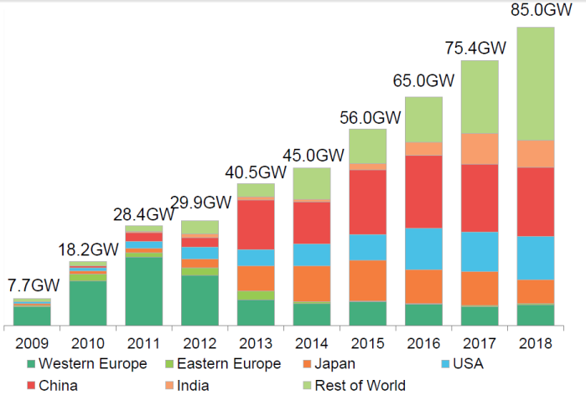
第三方数据引用
全球光伏安装量历史及后续研判（保守值）
回顾：
能源转型
依赖政策影响以及补贴
We are here
(Bloomberg: Q2 2016 Global PV Market Outlook, 18 May)
先定一个小目标

Slide 4
价格下降促使平价时代早日到来
组件技术上的选型
多晶组件
多晶组件
晶硅组件
晶硅组件
单晶组件
单晶组件
薄膜组件
持续发展
薄膜组件
双玻组件
双玻组件
聚光太阳能
智能组件
组件价格变化

Slide 5
降本增效促进电池技术和系统应用技术的发展
电池技术上的发展
PERL
H-IBC
PERC
PERT
SE
N型
黑硅
IBC
双面
HIT
系统设计上的发展
山地光伏
1500V
畜牧结合
水面光伏
跟踪支架
钢索横拉
农业光伏

Slide 6
双玻结构是一个承载各种技术应用的平台
IBC
智能
PERC
跟踪
单晶
HIT
双面
多晶
黑硅
水面
薄膜
N型
1500V
双玻技术平台（双玻结构）
双玻技术是平台型设计方案，适合于各种类型应用技术

Slide 7
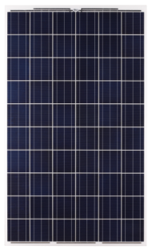
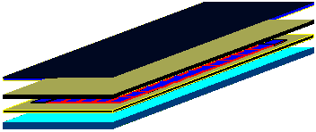
什么是双玻组件？
玻璃
EVA
电池组
叠层好的组件
双玻组件
EVA
玻璃

Slide 8
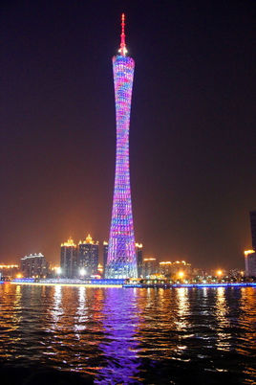
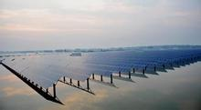
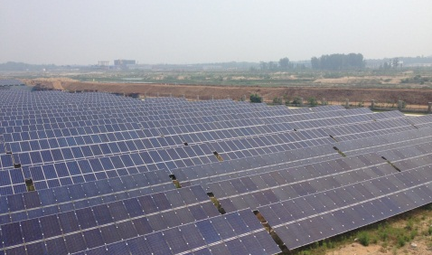
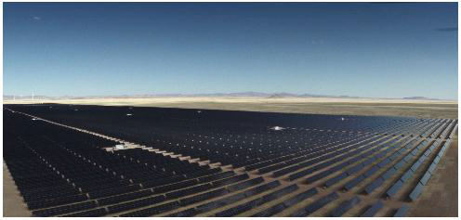
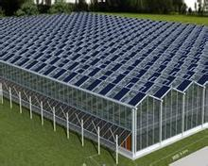
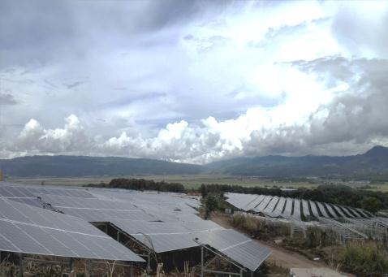
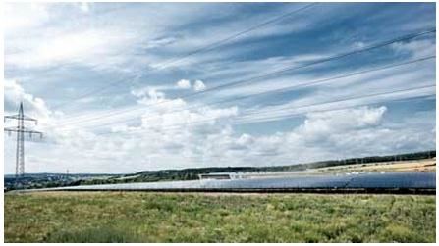
双玻组件应用历程
2005年
2012年
2014年
2016年
光伏幕墙
功能应用
常规应用
后续发展
湖泊、沿海、农业、牛羊棚
大型地面电站
山坡山地、荒地
1500V系统应用 等
BIPV / BAPV
Notes:
幕墙（Curtain Wall）是建筑物的外墙围护，不承受主体结构荷载，像幕布一样挂上去，故又称为悬挂墙，是现代高层建筑常用的带有装饰效果的轻质墙体。
石材、金属板、玻璃。夹胶、中空。中航三鑫、珠海兴业等。广州塔。

Slide 9
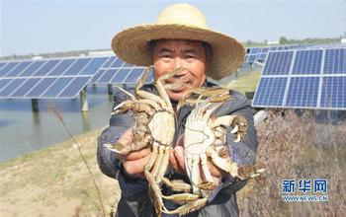
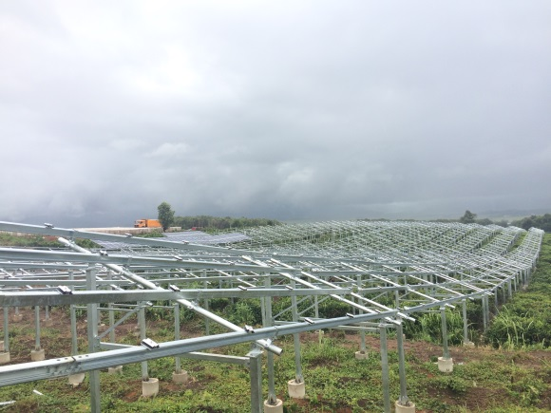
良率提升带来双玻组件应用范围上的延伸
功能型
建筑物外墙
抗水汽、抗盐雾、抗紫外
高发电量
实际项目验证
质保条款对应
高可靠性
具有耐候的特性
超长30年的功率质保
良率
生产工序中的良率限制
用于常规电站
目检
焊接
层叠
层压
铺设

Slide 10
良率提升带来双玻组件应用范围上的延伸
功能型
建筑物外墙
抗水汽、抗盐雾、抗紫外
高发电量
实际项目验证
高可靠性
具有耐候的特性
提升良率
克服生产过程中的不良
质保条款对应
超长30年的功率质保
降低成本，用于常规电站
前期
中期
后期
旧时王谢堂前燕
飞入寻常百姓家

Slide 11
成本结构预示了价格有进一步下降的空间
铝边框占组件非硅成本比例最大：21%
组件非硅材料大约占总成本的33%
铝边框大约占总成本的7%
组件非硅成本比例

Slide 12
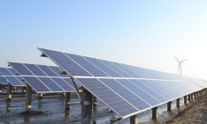
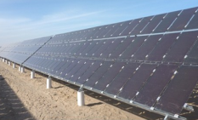
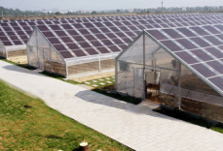
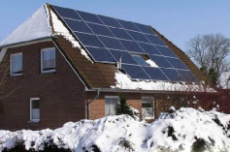
双玻组件应用多样性
特点：抗水汽、抗盐雾
项目：盐城、海上平台
特点：抗水汽、调光保温
项目：华中农业项目
湖泊、鱼塘、沿海
大型地面电站
农业光伏
屋顶光伏
特点：抗打磨、耐紫外
项目：地面电站项目
特点：不积灰不积雪、美观
项目：工商业屋顶、住宅

Slide 13
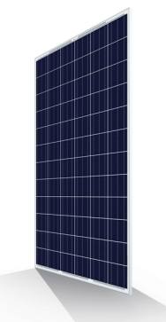
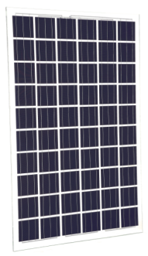
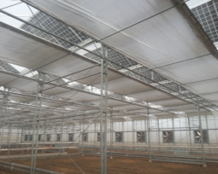
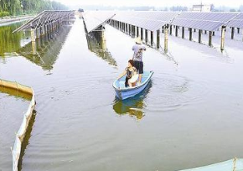
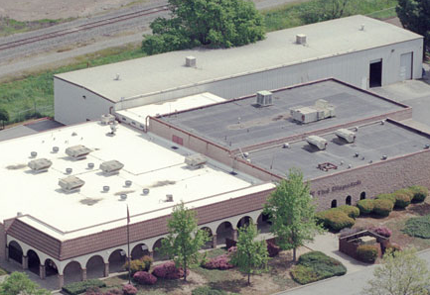
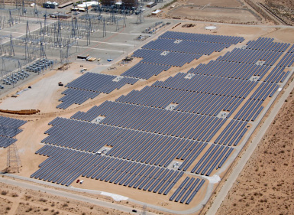
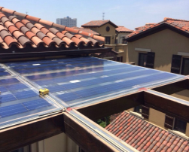
双玻组件不同尺寸及透光率的种类
Product
√
PEG5
PEG14
PEG5(C)
PEG40
Application
农业光伏
渔光互补
商业屋顶
地面电站
居民屋顶

Slide 14
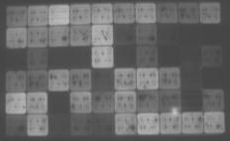
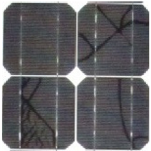
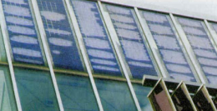
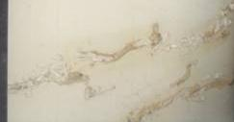
双玻组件高可靠性
避免了如下不良的发生：
PID
隐裂、蜗牛纹
脱层
背板开裂，裂缝

Slide 15
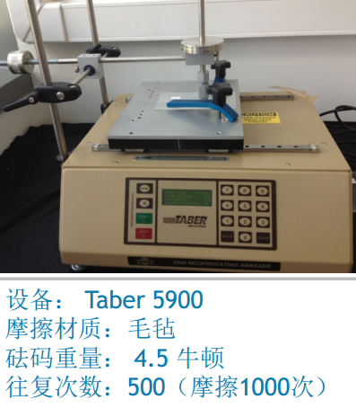
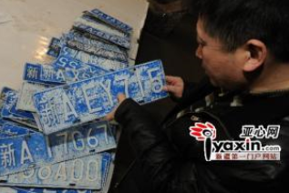
双玻组件高可靠性—耐风沙打磨性能
背景：在砂尘较大的地区，如果使用普通组件，其背板的最外层耐UV层会受到磨损，影响外观及性能，因此，将双玻和普通组件进行耐磨损的相关实验验证。
耐摩擦测试
背板测试后外观：
CPE
KPE
类型 | 外观
浮法玻璃（air） | 无明显差异
背板 CPE | 涂层有磨损
背板 KPE | K层有磨损
设备：Taber 5900
摩擦材质：毛毡
砝码重量：4.5N
往返次数：250(摩擦500次)
耐摩擦测试后，玻璃外观无明显变化，背板最外层有磨损痕迹。
其他测试
毛毡摩擦损伤性是比较轻微的，会继续安排落砂试验、砂尘测试，模拟实际沙漠地区的环境测试。

Slide 16
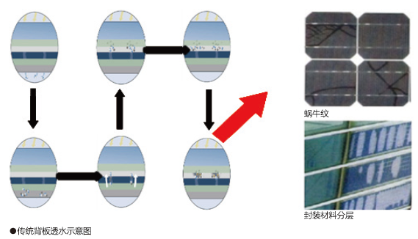
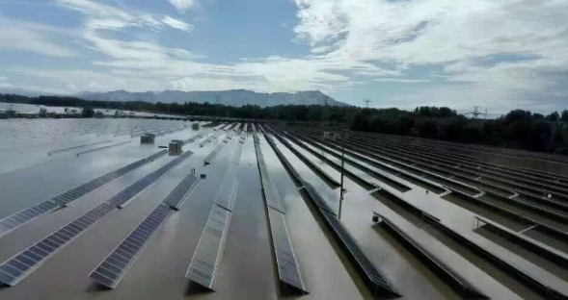
双玻组件高可靠性—零透水率
背板类型
透水率（g/m2day）
透水性
玻璃透水率=0，防止EVA老化
产生蜗牛纹、黑线现象的概率更小
CPC
优良的=0.92~2.0；
差的=2.0~4.0
CPE
KPF
TPT
KPE
其它
玻璃
0
被水浸泡光伏电站

Slide 17
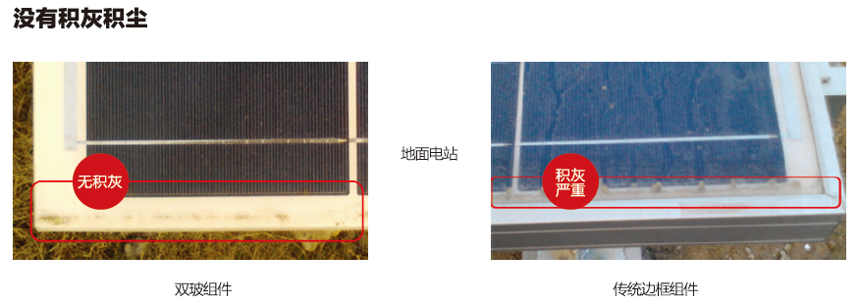
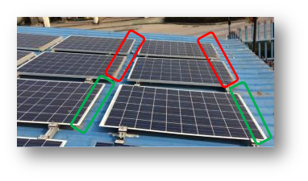
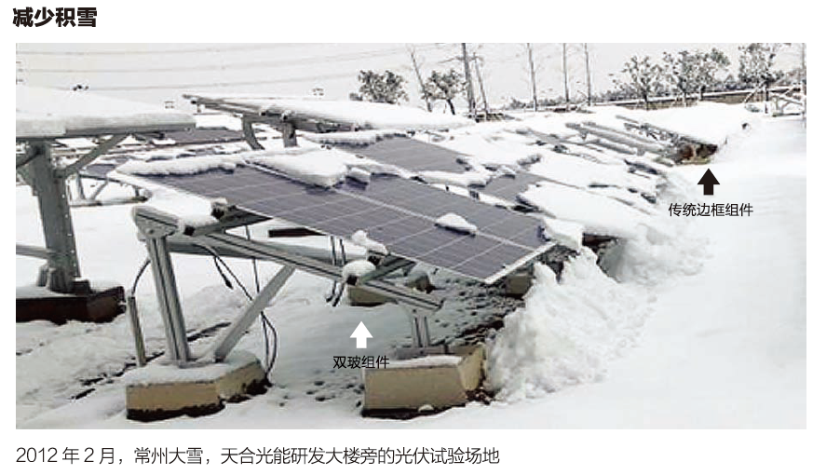
双玻组件特性—不积灰不积雪
无边框
不会产生负电压，避免PID现象
不易积灰积雪，易清洗管理，减少运维费用

Slide 18
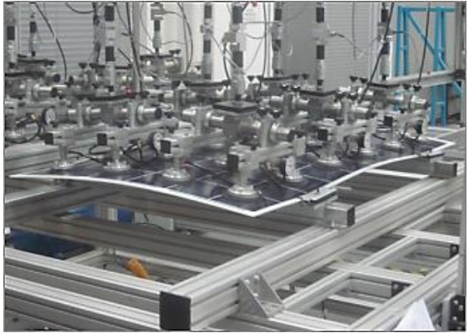
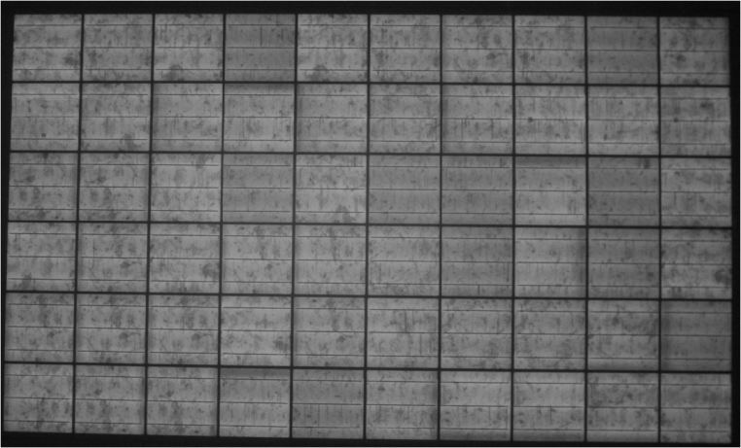
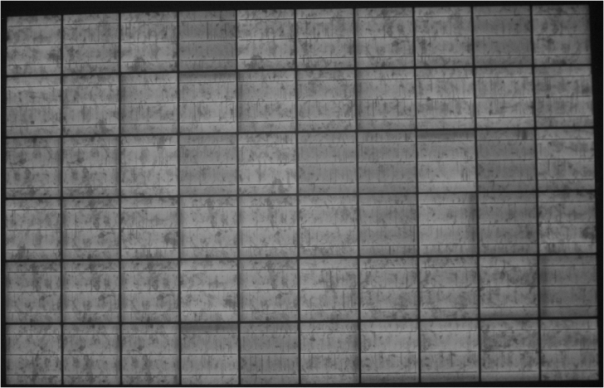
双玻组件高可靠性—静载、动载以及抗隐裂性能实测
载荷能力：
静态载荷：正面5400Pa，背面：3600Pa 相当于~2m的雪载和140km/h风速
动态载荷： 1000 times （+1000Pa,-1000Pa）, 1 to 3 cycles per minute
0%隐裂产生
测试前
测试后

Slide 19
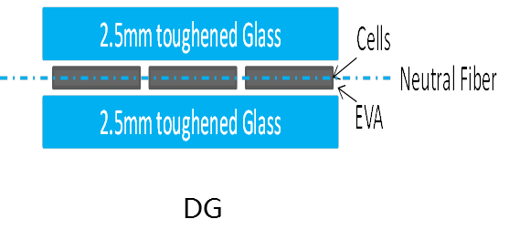
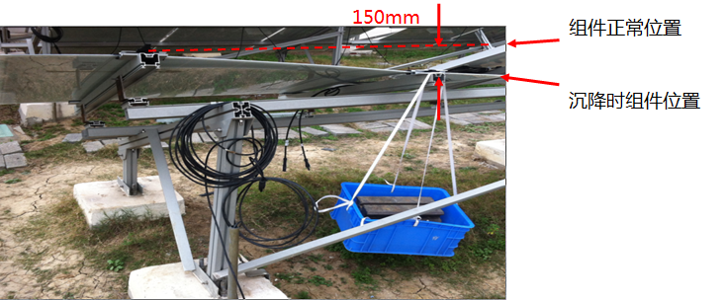
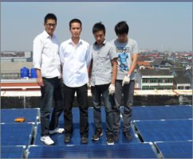
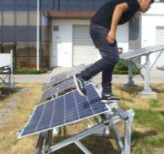
双玻组件高可靠性—抗隐裂性能实测
双玻组件是典型的“三明治”结构，为电池片提供很好的保护作用。
横截面对称轴
电池片
玻璃
纵向对称面
EVA
电池片
中性轴
中性层
双玻组件
EVA,
背板
在 2.5+2.5mm 的双玻结构，电池片在“零应力层”。 变形过程中，电池片受到的应力几乎为零。
普通组件
结构力学理论：一个结构的中间层叫做“应力中性层”或者“零应力层”
普通组件结构中，电池片偏离中性层，电池片变形过程中承受应力。

Slide 20
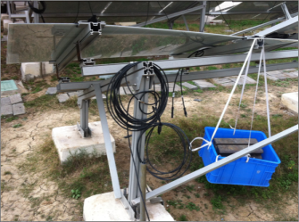
双玻组件高可靠性—抗隐裂性能实测
模拟地面沉降或者支架变形
150mm
 | 普通组件 | 双玻组件
静置3周后 隐裂情况
功率变化(%) | -1.8 | -0.1
双玻组件几乎无隐裂

Slide 21
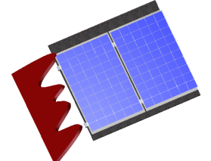
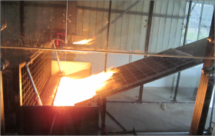
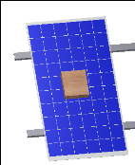
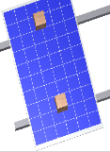
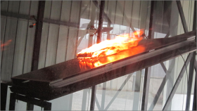
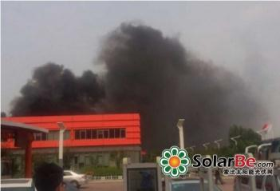
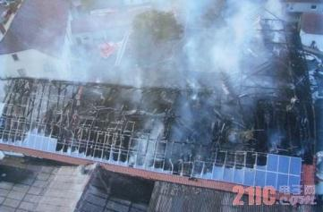
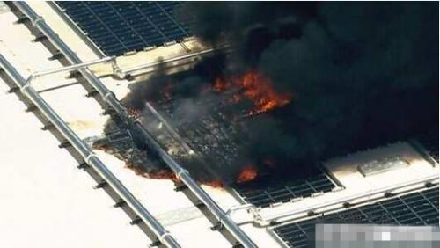
双玻组件高可靠性—Class A级防火
火焰蔓延测试：使用标准火焰从组件侧面燃烧，以组件火焰蔓延的不同长度及燃烧时间判定其防火等级
Class A,B,C 火焰长度
≦ 1.8, 2.4, 3.9m
风向
火焰
燃烧块测试：将不同尺寸的燃烧块放置于组件上燃烧，直到燃尽，以组件能承受不同燃烧块判定其防火等级
Class A
Class A
Class B
Class C
Notes:
2013年8月中新天津生态城光伏屋顶自燃
2012年6月德国某光伏屋顶自燃
2015年5月Apple火灾

Slide 22
双玻组件高可靠性—三倍加严测试
14pcs 可靠性测试（比IEC严格3倍），Pmax衰减小于6%

Slide 23
双玻组件高可靠性—三倍加严测试
第三方加严测试：高于IEC国际标准3倍条件的测试

Slide 24
双玻组件低衰减高发电量
按照同等25年电站生命周期测算
双玻组件可多发电2.7%
按照双玻30年电站生命周期测算
双玻组件可多发电21%
-0.5%/年
-0.7%/年
双玻组件
常规组件
83%
80.7%

Slide 25
双玻组件高发电量实证
第三方电站项目发电数据对比：双玻组件发电比常规组件平均高出2.1%
双玻组件
常规组件

Slide 26
双玻组件高发电量实证
双玻1MW电站
“双玻”发电量比“普通组件”高2.9%
发电量，双玻由于衰减少，所以发电量多
功率下降趋势
30年功率质保，每年衰减0.5%
数据验证（1MW容量同比对照）：
双玻组件
统计时间：2015年3月1日~16日
组件类别 | 累计发电 | 差值
双玻组件 | 6.999万度 | 双玻组件发电分别高出2.86%和2.94%
常规组件1 | 6.799万度
常规组件2 | 6.793万度
传统组件
25年功率质保，每年衰减0.7%
多5年质保
前25年，双玻由于衰减少，理论累计多发电2.4%
另外，根据质保及组件生命周期，双玻组件比常规组件在第26~30年额外发电5年

Slide 27
双玻组件实际功效等效计算
年限 | 常规保证比例 | 双玻保证比例 | 265双玻多晶安装容量（MWp） | 270多晶安装容量（MWp） | 方阵斜面组件发电时间（h） | 系统综合效率 | 常规组件质保率下发电量（万KWh） | 双玻组件保保率下发电量（万KWh） | 双玻年提高发电量（万KWh）
第1年末 | 97.50% | 97.50% | 10 | 10.19 | 1650 | 81% | 1327.67 | 1303.09 | -24.59
第2年末 | 96.80% | 97.00% | 10 | 10.19 | 1650 | 81% | 1318.14 | 1296.41 | -21.74
第3年末 | 96.10% | 96.50% | 10 | 10.19 | 1650 | 81% | 1308.61 | 1289.72 | -18.89
第4年末 | 95.40% | 96.00% | 10 | 10.19 | 1650 | 81% | 1299.08 | 1283.04 | -16.04
第5年末 | 94.70% | 95.50% | 10 | 10.19 | 1650 | 81% | 1289.55 | 1276.36 | -13.19
第6年末 | 94.00% | 95.00% | 10 | 10.19 | 1650 | 81% | 1280.01 | 1269.68 | -10.34
第7年末 | 93.30% | 94.50% | 10 | 10.19 | 1650 | 81% | 1270.48 | 1262.99 | -7.49
第8年末 | 92.60% | 94.00% | 10 | 10.19 | 1650 | 81% | 1260.95 | 1256.31 | -4.64
第9年末 | 91.90% | 93.50% | 10 | 10.19 | 1650 | 81% | 1251.42 | 1249.63 | -1.79
第10年末 | 91.20% | 93.00% | 10 | 10.19 | 1650 | 81% | 1241.89 | 1242.95 | 1.06
第11年末 | 90.50% | 92.50% | 10 | 10.19 | 1650 | 81% | 1232.35 | 1236.26 | 3.91
第12年末 | 89.80% | 92.00% | 10 | 10.19 | 1650 | 81% | 1222.82 | 1229.58 | 6.76
第13年末 | 89.10% | 91.50% | 10 | 10.19 | 1650 | 81% | 1213.29 | 1222.90 | 9.61
第14年末 | 88.40% | 91.00% | 10 | 10.19 | 1650 | 81% | 1203.76 | 1216.22 | 12.46
第15年末 | 87.70% | 90.50% | 10 | 10.19 | 1650 | 81% | 1194.23 | 1209.53 | 15.31
第16年末 | 87.00% | 90.00% | 10 | 10.19 | 1650 | 81% | 1184.69 | 1202.85 | 18.16
第17年末 | 86.30% | 89.50% | 10 | 10.19 | 1650 | 81% | 1175.16 | 1196.17 | 21.01
第18年末 | 85.60% | 89.00% | 10 | 10.19 | 1650 | 81% | 1165.63 | 1189.49 | 23.86
第19年末 | 84.90% | 88.50% | 10 | 10.19 | 1650 | 81% | 1156.10 | 1182.80 | 26.70
第20年末 | 84.20% | 88.00% | 10 | 10.19 | 1650 | 81% | 1146.57 | 1176.12 | 29.55
第21年末 | 83.50% | 87.50% | 10 | 10.19 | 1650 | 81% | 1137.03 | 1169.44 | 32.40
第22年末 | 82.80% | 87.00% | 10 | 10.19 | 1650 | 81% | 1127.50 | 1162.76 | 35.25
第23年末 | 82.10% | 86.50% | 10 | 10.19 | 1650 | 81% | 1117.97 | 1156.07 | 38.10
第24年末 | 81.40% | 86.00% | 10 | 10.19 | 1650 | 81% | 1108.44 | 1149.39 | 40.95
第25年末 | 80.70% | 85.50% | 10 | 10.19 | 1650 | 81% | 1098.91 | 1142.71 | 43.80
小计（万KWh） |  |  |  |  |  |  | 30332.25 | 30572.44 | 240.19175
265Wp双玻 ＝ 270Wp普通组件

Slide 28
双玻组件良好的现场温度性能—温度均匀性
TUV在对盐城双玻项目做验收中进行了双玻红外扫描测量，温差很均匀，温度差异均小于15度；远好于常规组件的情况。
示例图片，非项目现场

Slide 29
投资收益
技术革新
价值挖掘
降本增效系统设计方案—1500V系统

Slide 30
1500V系统方案
1500V组件
1500V汇流箱
1500V逆变器
（集中式/组串式）
1500V对应的集中式逆变器扩容至2.5MW，或组串式扩容至80KW
逆变器、汇流箱、线缆、箱变、监控系统等均有不同程度的成本节省
共计可以节省0.1元/W以上

Slide 31
提高单位子阵列的容量便于维护
1000V系统
1MW子单元
1500V系统
2.5MW子单元
电站子阵列
对于电站规模，引入“颗粒度”的概念，需要提高单位子阵列的容量
随着电站规模的不断增大，需要将子阵列容量提高至2.5MW单元
面向大型电站的集约化1500V设计方案
Notes:
组件成本占到系统成本的55%+；硅料成本占到组件成本的40%+。
先看跟硅料，以多晶硅为代表：较2009年。。。
晶硅组件方面，前期。。。；可以看到2015年较2009年，下降了73%。根据预测，

Slide 32
双玻组件在1500V系统中的应用
√

Slide 33
双玻组件在1500V系统中的应用
节省0.1元/W投资
线缆损耗可降低0.27%
系统效率提升1%以上
1500V部件应用
线路
光伏阵列
汇流箱
逆变器
变压器
电网
降低初始投资总成本
节省0.1元/W投资
减少系统损耗
线损方面降低0.27%损耗
电站效率PR提升1%以上
关于LCOE给出的定义如下：
1500V系统在成本和减少损耗上有优势

Slide 34
投资收益
技术革新
价值挖掘
光伏新型应用方向—水面光伏

Slide 35
水面光伏的应用

Slide 36
水上光伏的高湿度特点
举例：江西江口水库上方水文情况
温度
10.5℃
湿度
76%~87%
水面上方气候特点：
常年温度不高，水汽带走组件散发热量，有利于组件多发电
湿度比较大，需要组件等部件有抗湿气的良好性能

Slide 37
双玻组件高可靠性—anti-PID性能
边框
玻璃
电池片
P I D 电势诱导功率衰减
Potential Induced Degradation
无边框，无需进行接地
从设计机理上杜绝PID产生
节省接地部件及人工费用约1~2分/Wp
V.S.
双玻组件
常规组件

Slide 38
双玻组件高可靠性—anti-PID性能
最严酷的PID测试
85% R.H., 85℃, 1000V, 600 小时
前后玻璃表面贴铜箔
双玻组件
1000V
后板玻璃
PID 600h
普通抗PID组件
前板玻璃
PID 600h
EL at 1A 电流
等同于标准条件的20倍加严测试
测试后双玻组件功率衰减小于3%
38

Slide 39
投资收益
技术革新
价值挖掘
双玻组件在安装方式上的创新设计

Slide 40
双玻组件在施工现场的安装
双玻压块安装步骤大致可分为以下三个步骤（不同项目略有区别）
步骤一：放压块
步骤二：抬、放组件
步骤三：插入双玻组件，拧紧压块螺丝

Slide 41
双玻组件安装方式
压块式安装
背面挂钩式安装

Slide 42
双玻创新安装方式—背面挂钩式安装（易安得）
工厂内生产时，即使用结构胶粘结金属件在背板玻璃上

Slide 43
双玻创新安装方式—背面挂钩式安装（易安得）
放入螺栓，搬运组件，对齐入孔位置，安装组件
螺栓入孔，依次放入垫片、弹垫圈、螺帽，旋紧，完成安装

Slide 44
双玻组件高可靠性—载荷下的形变量
载荷时候变形量均匀：
2400Pa时最大形变，双玻组件降低了40%
普通边框组件
最大形变31mm
双玻组件PEG5
+边缘压块安装
最大形变16mm
双玻组件PEG5
+背面挂钩
最大形变15mm

Slide 45
动载荷能力
动态载荷测试标准 (IEC 62782) +/-1000pa, 22秒/循环，1000个循环
天合加严测试1：
载荷能力（Pa） | 测试结果
动态载荷±1500（TUV认证） | Pmax：-0.14%，无EL
动态载荷±2400（内部加严测试） | Pmax：+0.09%，无EL
天合加严测试2：
动态载荷±1500（TUV认证）
Pmax： -0.14%
EL： 无
继续
静态载荷(+6000/-3600)
Pmax： -0.23%
EL： 无

Slide 46
双玻组件
首家或者TUV/UL全套认证和
第一家CQC性能领跑者认证
天合双玻组件累计出货量超650MW
护角升级
无A面设计，减少积灰
层压工艺中粘接，不易脱落
一代护角
二代护角
Notes:
研发与创新图后续给到

Slide 47
项目案例分享

Slide 48
实际项目案例——云南西双版纳50MW项目（茶园光伏）
云南项目 西双版纳
50MW
项目规模
196,080
组件使用量
Duomax
组件类型

Slide 49
基本信息（茶园与光伏相结合）
西双版纳，50MW。（农光互补，下面种植茶树）
山地茶园项目，对组件的搬运及安装均是极大考验
茶叶需要漫射光，阳面有遮挡茶叶品质会好很多。
1.苦涩减少；2.甜度高；3.耐泡度增加
光伏组件虽然使茶叶产量减少，但品质能上升很多是一个双赢的结果。
后2.7~3m
前1.5~1.8m
节省土地租金，且易于审批
茶树适当遮光后，品质高

Slide 50
海南农业项目 中国海南昌江
20MW
项目规模
78,433
组件使用量
Duomax
组件类型

Slide 51
基本信息（农光互补，2014年）
海南20MW项目。（开放式农光互补，下面种植火龙果）
选择双边压：
增大组件间距，透光多；
海南风大，双边压抗风性能稍强

Slide 52
电站农业光伏概念，种植：火龙果+中草药
火龙果的各个生长阶段：
喷淋
Notes:
组件成本占到系统成本的55%+；硅料成本占到组件成本的40%+。
先看硅料，以多晶硅为代表：较2009年。。。65%
晶硅组件方面，前期。。。；可以看到2015年较2009年，下降了73%。根据预测，3~4美分

Slide 53
红外热成像仪下的温度测量
测量结果：
条件：800W/m2，晴朗，微风
组件背面，37~40℃
组件正面，35~40℃
接线盒，42~45℃
Notes:
组件成本占到系统成本的55%+；硅料成本占到组件成本的40%+。
先看跟硅料，以多晶硅为代表：较2009年。。。
晶硅组件方面，前期。。。；可以看到2015年较2009年，下降了73%。根据预测，

Slide 54
信义光伏花卉大棚项目
25MW
项目规模
105,700
组件使用量
Duo-Max 双玻组件
组件类型

Slide 55
信义光伏花卉大棚项目

Slide 56
河南 信阳南阳天益
7.6MW
项目规模
29,805
组件使用量
Duomax
组件类型

Slide 57
基本信息（废弃煤矿上建设光伏电站）
在煤矿废墟上建光伏组件电站，双玻组件可靠性高，适应性好;

Slide 58
基本信息（渔光互补项目）
分多个项目地，其中宿迁孙园项目地15MW。（渔光互补，下面养殖螃蟹）
由于渔光互补支架相对较高，安装效率会略低于常规地面支架。

Slide 59
新一代组件——DuoMax 双玻组件，高可靠性高发电量
更多收益
更可靠
新一代组件
双玻 DuoMax
平台型先进技术应用方案
全寿命周期更高发电量
更低年功率衰减
延长到30年的线性功率保证
维护成本更低
超强抗PID
良好的耐候性
优良的载荷和抗EL性能
最高防火等级Class A
更环保
更低碳排放
更环保回收方式

Slide 60
结束语
降低LCOE
高可靠性
应用适应
环保
山地山坡
低排放
鱼塘滩涂
高发电量
友好回收方式
农业大棚
业主
双玻组件方案
高效技术结合
1500V配套产品
部件厂家
设计院
EPC

Slide 61
CHINA
JAPAN
KOREA
U.S.A.
SWITZERLAND
GERMANY
ITALY
SPAIN
THANK YOU
王浩 18621820717,
harry.wang@trinasolar.com
www.trinasolar.com

